Slide 1

Réalisez une étude de santé publique avec R ou Python
RÉSIDENCES FABRIKAM

Slide 2

L'Organisation des Nations unies pour l’alimentation et l’agriculture est une organisation spécialisée créée en 1945
C’est l’un des organes qui composent l’ONU et dont l’objectif est « d’aider à construire un monde libéré de la faim »

Slide 3

Sommaire
L’outil Python
Le notebook Jupyter
Traitement des données

Slide 4
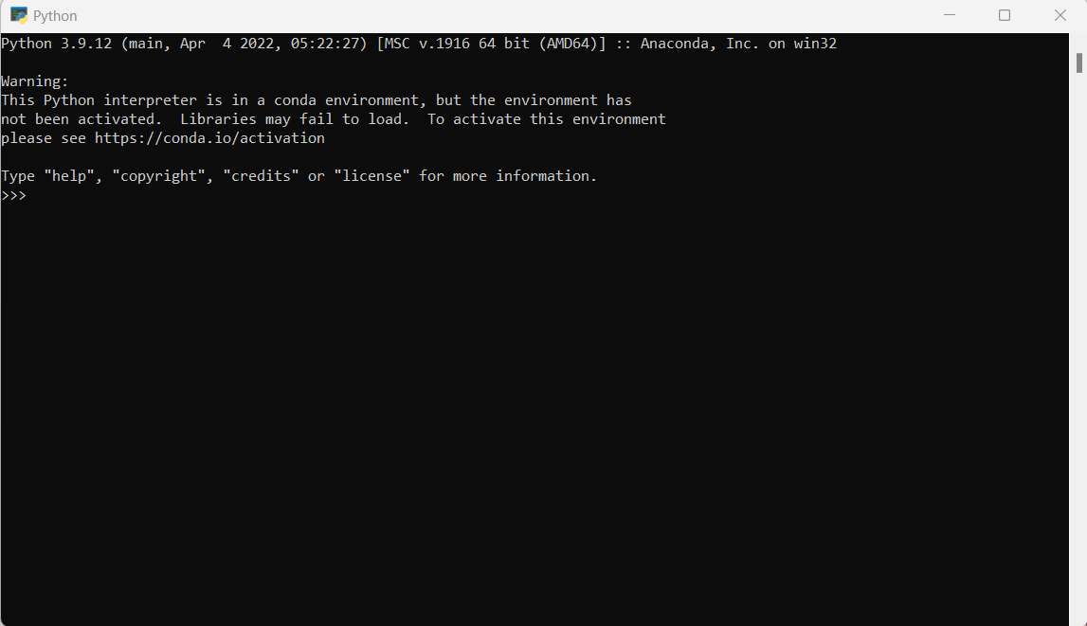
L’outil Python
Python est un langage de programmation très répandu et facile à apprendre.
Python permet l'exécution de code et de variable. Utilisable aussi bien par des programmeurs débutants qu'experts, il permet de créer des programmes de manière simple et rapide.
A quoi sert le langage Python ?
Les principales utilisations de Python par les développeurs sont :
la programmation d’applications
la création de services web
la génération de code
la métaprogrammation
L’analyse de données

Slide 5
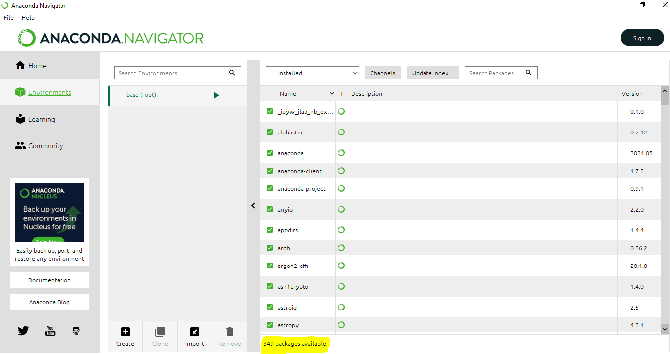
Dans la science de donnée il existe une plateforme pour l’analyse de donnée il s’agit d’Anaconda
Cette distribution scientifique de Python renferme de nombreux packages et applications nécessaires à l'analyse de données. Anaconda est également un gestionnaire d'environnement
Simple à installer ;
Plus de 1000 packages de data science sont disponibles ;
On n’a pas besoin d’une grande connaissance en programmation. Juste le minimum est déjà bon. open source.
Cependant les objets natifs de Python sont assez limités pour manipuler correctement toutes les données
Des Bibliothèques existe tels que:
Numpy : destinée à manipuler des matrices ou tableaux correspondant à un seul type de données et est reconnu grâce à son objet « Array » et permet de faire des opérations mathématiques
Pandas : Conçue pour la manipulation et l’analyse de données en langage Python. Le fonctionnement de Pandas repose sur les « DataFrames » : des tableaux de données en deux dimensions,les données stockées dans un DataFrame peuvent être des nombres ou des caractères.
Matplotlib: Matplotlib est une bibliothèque du langage de programmation Python destinée à tracer et visualiser des données sous forme de graphiques.
Ce sont les principales bibliothèques que nous allons utilisées lors de notre étude

Slide 6
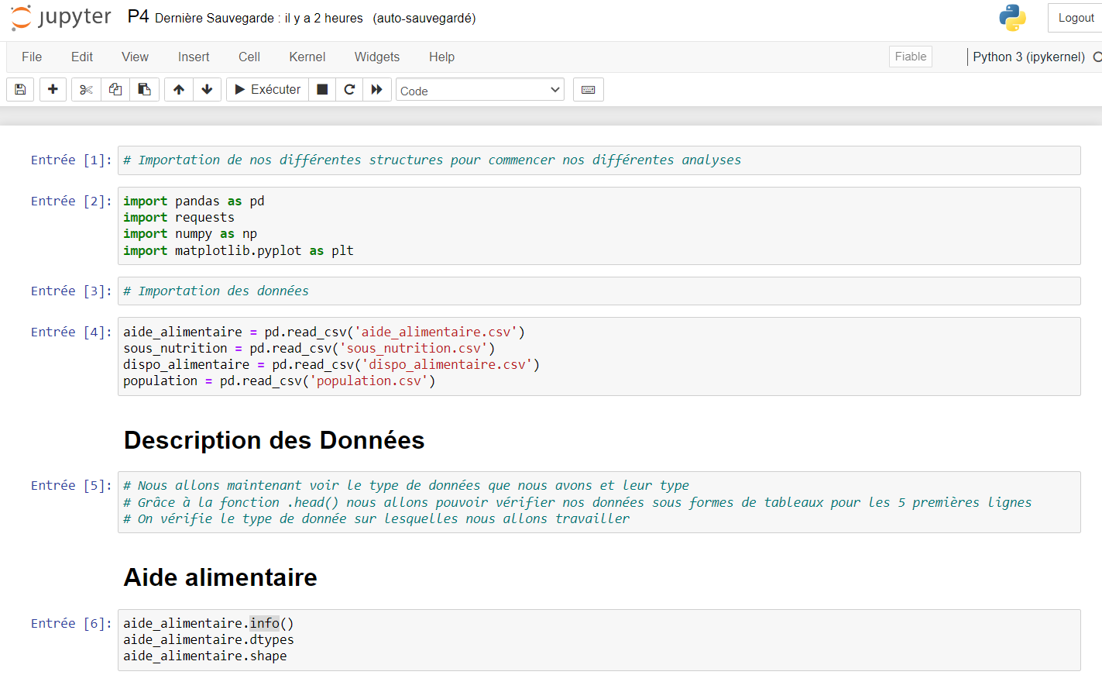
Le notebook Jupyter
Jupyter Notebook est un outil puissant qui permet aux utilisateurs du langage Python de créer et de partager des documents interactifs contenant du code dynamique et exécutable, des visualisations de contenus, des textes de documentation et des équations. Tout cela est stocké dans un document partageable avec d’autres utilisateurs.
On peut même apporter des changements au code et vérifier les résultats de ces modifications instantanément. Des données peuvent également être ajoutées depuis les cellules.
Son nom est en fait une référence à trois langages de programmation : Julia, Python et R. En effet, Jupyter prend en charge plus d’une quarantaine de langages de programmation.

Slide 7
Traitement des données
Il est temps à présent d’étudier les différentes demande et problématique qui nous était demandé

